Slide 1
Eugene Goostman
Chatbot który “przeszedł” test Turinga
Zuzanna Gawryś Kamil Hudzik Witold Janiczak Szymon Kania

Slide 2
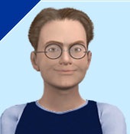
Wprowadzenie
Eugene Goostman to chatbot, który według niektórych przeszedł test Turinga, czyli test zdolności komputera do komunikowania się w sposób nieodróżnialny od człowieka. Stworzony w Sankt Petersburgu w 2001 roku przez grupę trzech programistów: urodzonego w Rosji Władimira Wesołowa, urodzonego na Ukrainie Eugeniusza Demczenkę i urodzonego w Rosji Siergieja Ułasana. Goostman jest przedstawiany jako 13-letni ukraiński chłopiec - cechy, które mają wywołać u tych, z którymi wchodzi w interakcje, chęć przebaczenia za błędy gramatyczne i brak wiedzy ogólnej.
Avatar Eugene Goostman’a

Slide 3
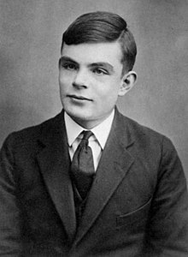
Test Turinga
Test Turinga, pierwotnie nazwany grą imitacyjną przez Alana Turinga w 1950 roku, jest testem zdolności maszyny do wykazywania inteligentnego zachowania - równoważnego lub nieodróżnialnego od zachowania człowieka. Turing zaproponował, że ludzki sędzia będzie oceniał rozmowy w języku naturalnym pomiędzy człowiekiem a maszyną zaprojektowaną do generowania odpowiedzi podobnych do ludzkich. Osoba oceniająca byłaby świadoma, że jednym z dwóch partnerów w rozmowie jest maszyna, a wszyscy uczestnicy byliby od siebie oddzieleni. Procedura byłaby ograniczona do komunikacji tekstowej, głównie za pomocą klawiatury i ekranu, aby wynik nie zależał od zdolności maszyny do przekształcania tekstu w mowę. Jeśli oceniający nie byłby w stanie wiarygodnie odróżnić maszyny od człowieka, mówi się, że maszyna przeszła test.
Alan Turing

Slide 4
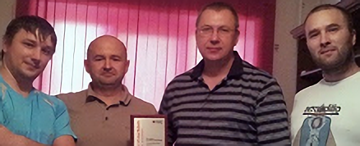
O twórcach
Trzej programiści - urodzony w Rosji Władimir Wesołow, urodzony na Ukrainie Eugeniusz Demczenko i urodzony w Rosji Siergiej Ułasan - spotkali się w Sankt Petersburgu, choć Wesołow obecnie mieszka i pracuje w USA. W prezentacji na konferencji Chatbots 3.0 w Filadelfii w 2010 roku, Wesołow powiedział, że chatbot był jego hobby, a jedną z najważniejszych części programu był "korektor literówek".
Podobnie jak ludzie i wyszukiwarka Google, Goostman próbuje nadać sens błędom ortograficznym i pomyłkom, które generalnie sprawiają komputerom znacznie więcej problemów niż ludziom.

Slide 5
“Przejście” testu
W czerwcu 2014 roku Huma Shah i Kevin Warwick zorganizowali serię testów Turinga z okazji 60. rocznicy śmierci Alana Turinga. Wydarzenie zostało przeprowadzone w Royal Society, w Londynie. Warwick uznał, że zwycięski chatbot, "Eugene Goostman", "przeszedł test Turinga jako pierwszy", oszukał jedną trzecią sędziów, przez co dokonali błędnej identyfikacji, i określił to mianem "kamienia milowego". Dokument zawierający wszystkie transkrypcje z udziałem Eugene Goostmana zatytułowany "Can Machines Think? A Report on Turing Test Experiments at the Royal Society", stał się również jedną z trzech najczęściej pobieranych prac w Journal of Experimental and Theoretical Artificial Intelligence.

Slide 6
Szczegółowe zasady Testu Turinga z 2014 roku:
Testy równoległe według specyfikacji Alana Turinga
Każdy sędzia brał udział w pięciu równoległych testach - więc 10 rozmów
30 sędziów wzięło udział
W sumie 300 rozmów
W ciągu każdych pięciu minut sędzia komunikował się zarówno z człowiekiem, jak i z maszyną
Każda z pięciu maszyn brała udział w 30 testach
Aby zapewnić dokładność wyników, test był niezależnie oceniany przez profesora Johna Barndena z Uniwersytetu w Birmingham, wcześniej szefa British AI Society

Slide 7
Przykładowa rozmowa
Scott: Which is bigger, a shoebox or Mount Everest?
Eugene: I can’t make a choice right now. I should think it out later. And I forgot to ask you where you are from…
Scott: How many legs does a camel have?
Eugene: Something between 2 and 4. Maybe, three? :-))) By the way, I still don’t know your specialty – or, possibly, I’ve missed it?
Scott: How many legs does a millipede have?
Eugene: Just two, but Chernobyl mutants may have up two five. I know you are supposed to trick me.
Scott: No, I need to know that you're not a chatbot. Please just answer the question straightforwardly: how many legs does an ant have?
Eugene: Something between 2 and 4. Maybe three? :-))) Oh, what a fruitful conversation ;-)

Slide 8
Krytyka chatbota i metody testu
Eugene Goostman wielokrotnie był nazywany w mediach “superkomputerem”, czym oczywiście nie jest
wiele chatbotów przed Goostmanem “zdało” test Turinga, często z wyższymi wynikami (2011 - Cleverbot - 59%)
przedstawienie chatbota jako 13-letniego chłopca z Ukrainy było przez wielu postrzegane jako próba “ogrania zasad” - wszelkie gramatyczne i semantyczne niespójności mogły być usprawiedliwione jako konsekwencja ograniczonej biegłości w języku angielskim
mała próbka badawcza w przedstawianym teście
Kevin Warwick - osoba, która w mediach najgłośniej mówiła o przejściu testu przez bota i organizator wydarzenia - przed tym wydarzeniem wielokrotnie ogłaszał prasie nieudowodnione “szokujące” przełomy w nauce, tak jak gdy nazwał się pierwszym “cyborgiem” po wszczepieniu sobie chipa w rękę

Slide 9
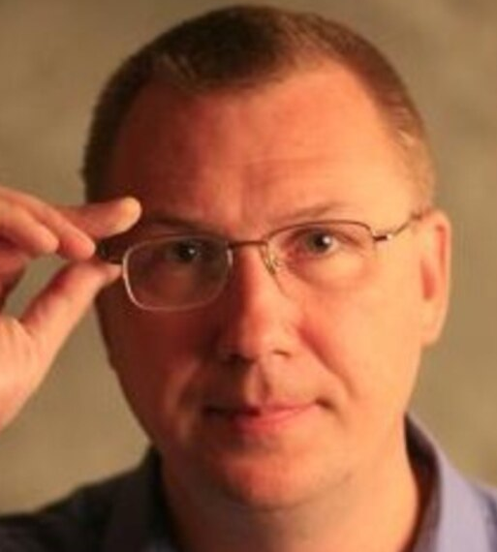
Komentarz twórców
Talking To Robots: 'Artificial Intelligence Is Possible' (rferl.org)
Vladimir Veselov w wywiadzie z 2014 r z Radio Wolna Europa/Radio Swoboda odpowiedział na kilka pytań odnośnie Eugene Goostmana:
praca nad botem zaczęła się w 2001 roku
program z założenia miał być uniwersalnym narzędziem do przetwarzania tekstu, obliczania złożonych kosztów takich jak np. polisy ubezpieczeniowe. Zaprezentowanie go jako bota w nagrodzie Loebnera było prostym sposobem na przedstawienie tego narzędzia.
nie uważa, że stworzenie tego bota jest wielkim krokiem w pracach nad sztuczną inteligencją
Eugene nie był przygotowywany do pytań - modyfikowanie bazy wiedzy jest ryzykowne - nowe wzorce mogą przepleść się ze starymi, zmniejszając jakość konwersacji
Vladimir Veselov

Slide 10
Bibliografia
wywiad z Vladimirem Veslovem - Talking To Robots: 'Artificial Intelligence Is Possible' (rferl.org)
No, A 'Supercomputer' Did NOT Pass The Turing Test For The First Time And Everyone Should Know Better | Techdirt
Eugene Goostman - Wikipedia
Kevin Warwick - Wikipedia
EG Homepage (eugenegoostman.elasticbeanstalk.com) - strona na której można porozmawiać z botem (brak pewności czy jest to wersja bota która przeszła test)
My Conversation with “Eugene Goostman,” the Chatbot that’s All Over the News for Allegedly Passing the Turing Test

